Slide 1
Neuerungen
Glättungsfunktion aus den Audiodateien in die live Analyse übernommen
Variable Segment- und Windowlänge
Sprecheranalyse pro Segment
Speichern in einem Buffer
Glättung des Buffers in dem vorgegebenem Window
Ausgabe der Sprecher mit den jeweiligen Zeiten
Delay um eine variable Länge
Protokoll als Ausgabe

Slide 2
CNN ist
CNN soll
Verschiedene Ansätze mit variabel vielen Filtern, Segmentgrößen, Windowgrößen
Vergleich der Ansätze
Testdaten erweitern
Modell weiter optimieren
Vergleiche grafisch aufbereiten

Slide 3
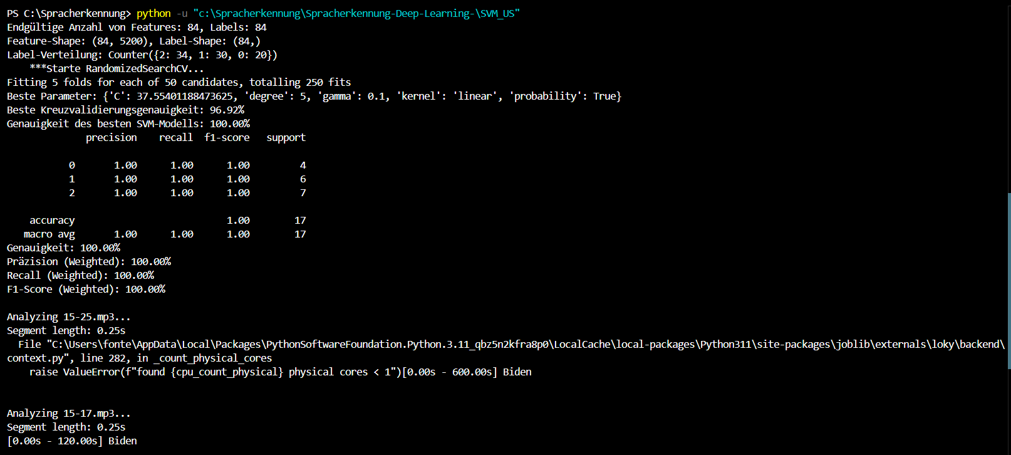
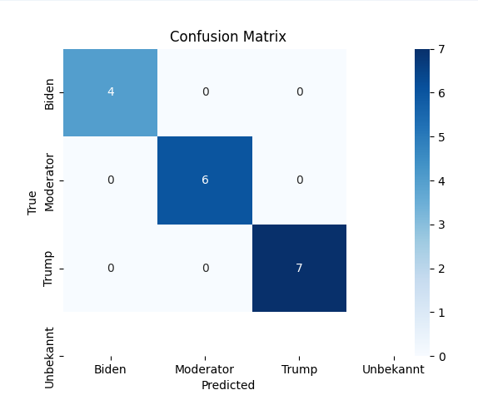
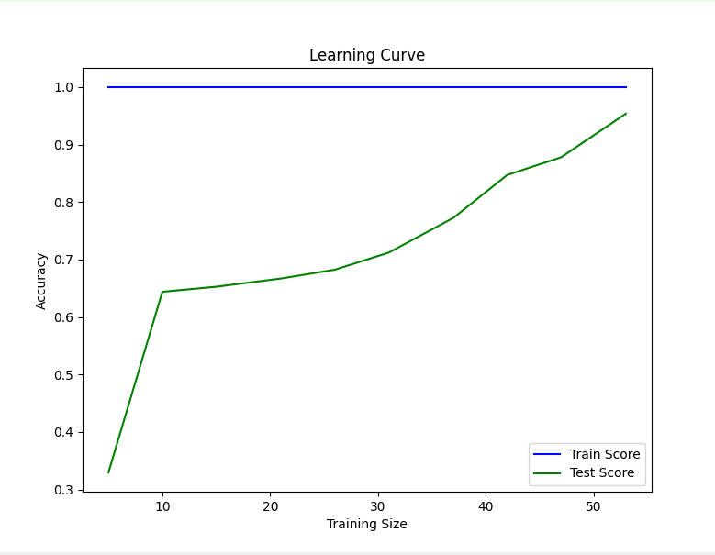
SVM Werteres Vorgehen
Mögliche Weiteren Optimierungen ausprobieren

